Slide 1
Nordkystens Fremtid
Lodsejermøde d. 10. september 2020

Slide 2
Velkomst v. borgmester Steffen Jensen
FØR
Hvorfor er vi her?
Stort fælles kystbeskyttelsesprojekt
Strandfodring af en 7,5 km lang strækning mellem Kikhavn og Liseleje.
Mødet her er for lodsejere og kystlaug på strækningen
Formål: at få en sammenhængende beskyttelse af kysten
EFTER

Slide 3
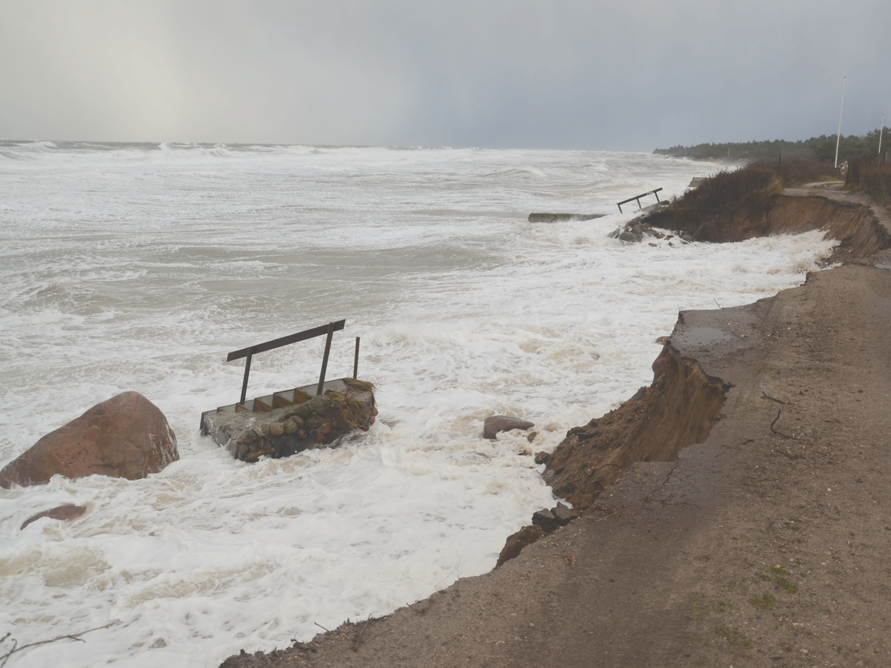
Velkomst v. borgmester Steffen Jensen
Program:
  Præsentation af projektet
  v. NIRAS, Christian Helledie
  Bidragsfordeling, økonomi og proces v. Morten Timmermann
    Forslag til bidragsfordeling
    Muligheder for statslig medfinansiering
    Information om den videre proces
  Spørgsmål fra salen,
  v. borgmester Steffen Jensen

Slide 4
Hvorfor har vi startet projekt Nordkystens Fremtid?
Igangsat sammen med Gribskov og Helsingør efter Bodil-stormen
Godt samarbejde mellem 3 kommunerne med forskellig geografi og tilgang
Halsnæs kommune er nu klar med et tilbud til lodsejerne
Mødet skal derfor give jer information om:
  Hvordan kan projektet gennemføres ?
  Hvad vil det koste og hvem betaler ?
  Hvordan ser den videre proces ud?
  Vi er også interesseret i at høre jeres umiddelbare respons og spørgsmål

Slide 5
Hvorfor gennemføre
Nordkystens Fremtid nu?
Der er behov for kystbeskyttelse
Et tilbud om en fælles indsats - kystskringen bliver billigere og bedre
Halsnæs Kommune er en væsentlig bidragyder
  Kommunen har indtil nu investeret 4,9 mio. kr. i udvikling af projektet
  Kommunen betaler som lodsejer for ca. 20% af strækningen
  Mulighed for at få tilskud fra staten – med ansøgningsfrist
Vi inviterer til flere informationsmøder – alle får mulighed for at deltage

